Slide 1
Lumenveisto
Kuvallinen ohje lumiveistoksen tekoon kotipihalle
Mäntyharjun Reissupolku
Markku Sohlman

Slide 2
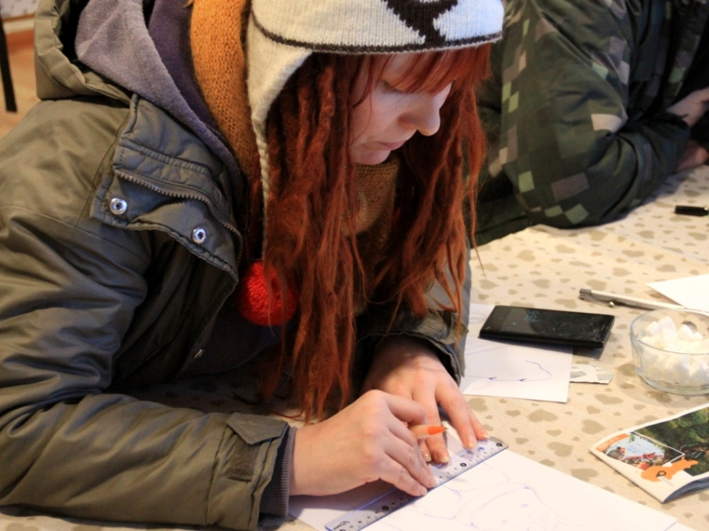
Veistoksen suunnittelu
Suunnittele veistos paperille ennakkoon.
Tee veistoksesta mittapiirros kahdesta suunnasta oikeassa suhteessa.
Merkitse oikeat mitat piirrokseen.

Slide 3
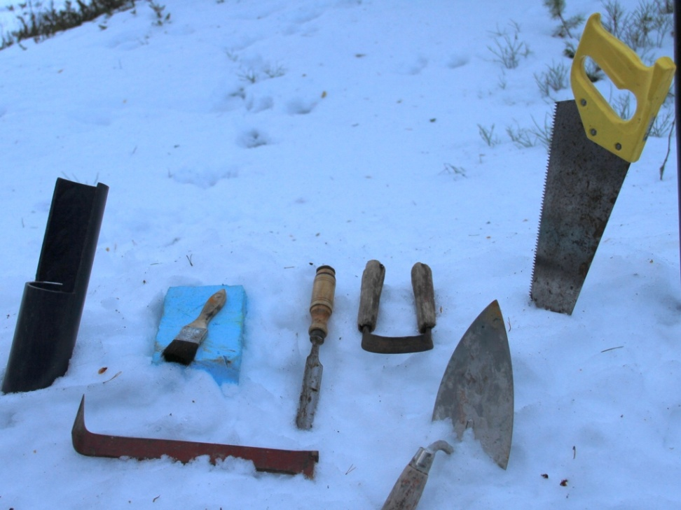
Varaa veistovälineet
Mm. saha, lapio, petkele, kuorimarauta, muurarinkauha, muoviset putken pätkät, jne.
Vain mielikuvitus asettaa rajat työkaluille

Slide 4
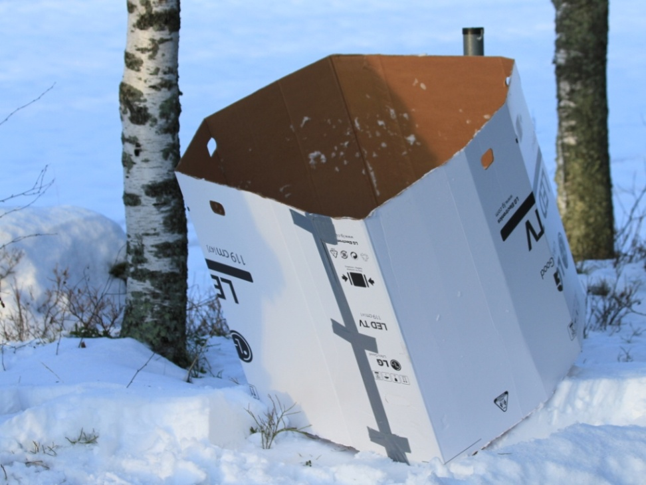
Muotin teko
Hanki tukeva pahvilaatikko
Poista pohja ja kansi
Teippaa mahdolliset heikot kohdat

Slide 5
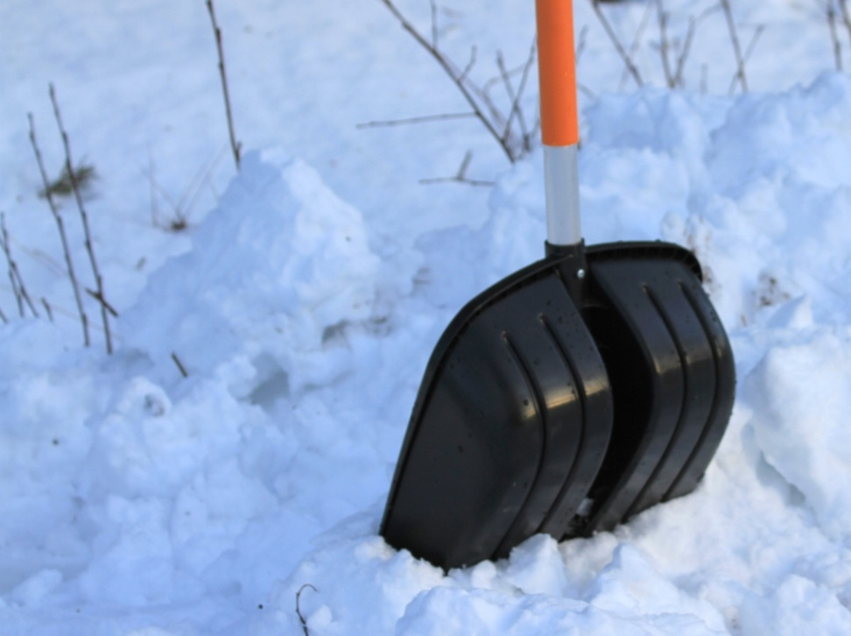
Varaa lapio
Lumilapio on paras väline muotin täyttöön

Slide 6
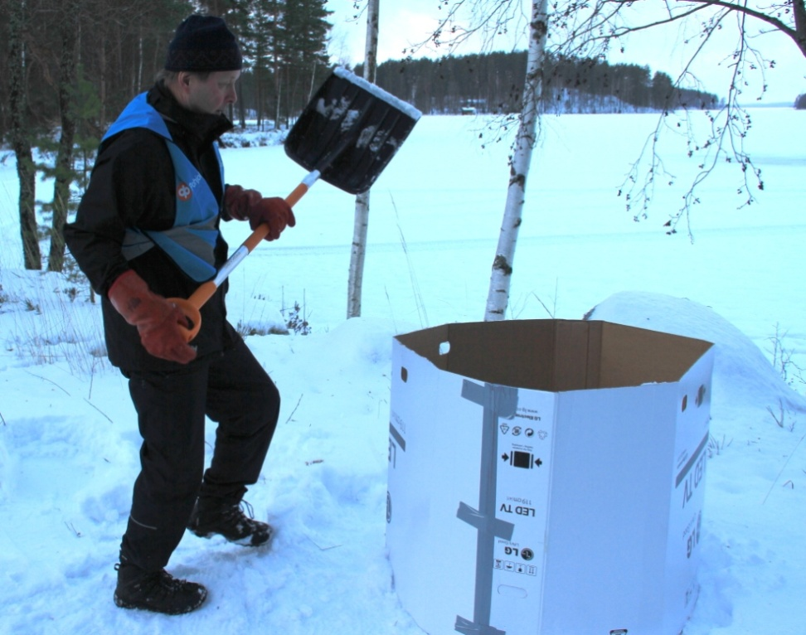
Aloita muotin täyttö lumella
Aseta muotti tasaiselle alustalle
Täytä muottia noin 15 – 20 cm kerrallaan
Voit käyttää suojalunta tai pakkaslunta

Slide 7
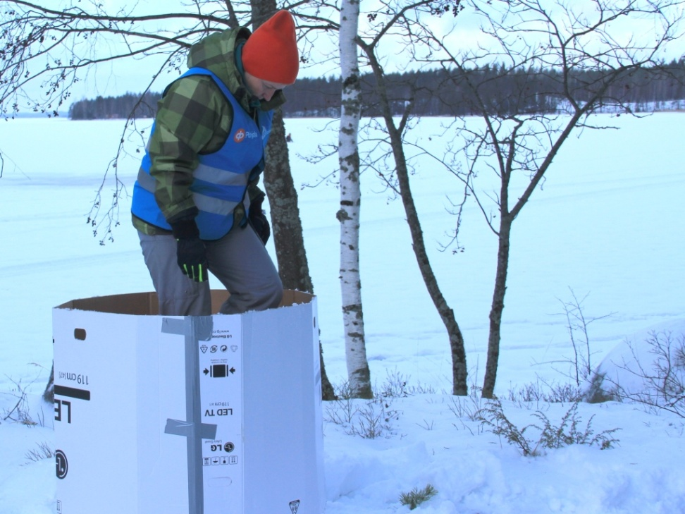
Lumen tiivistäminen
Tiivistä lumi polkemalla
Riko mahdolliset kovat lumipaakut
Älä sotke niin paljoa, että muotti hajoaa

Slide 8
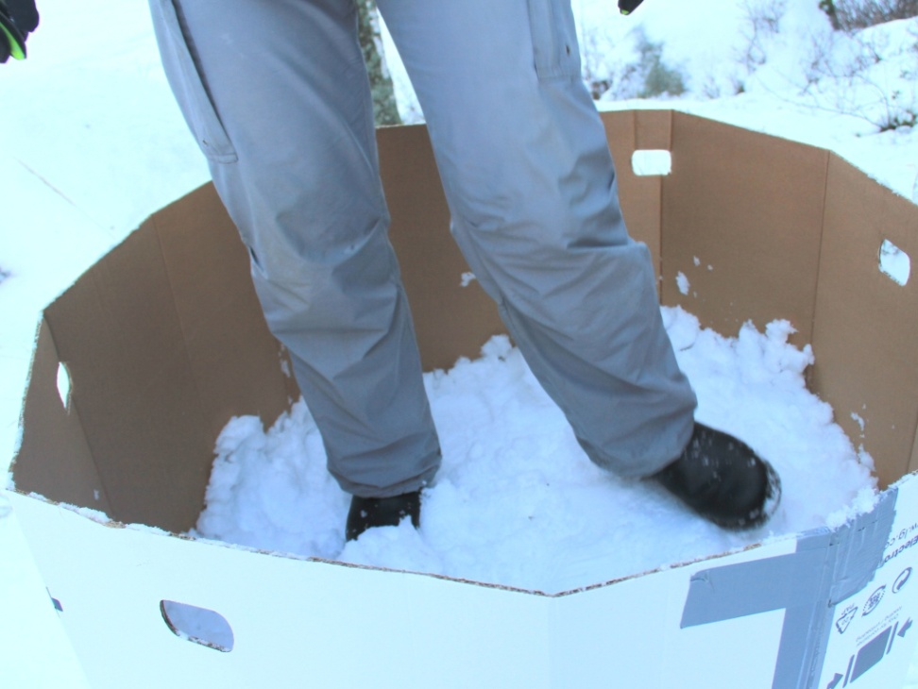
Aihion korkeus
Kun muotti on lähes täynnä, naputa tasaisesti ulkoreunoja joka puolelta kämmenellä, jotta muotti irtoaa
Nosta muottia varovasti ylöspäin ja täytä lisää
Näin saat lisättyä aihion korkeutta suunnitellulle tasolle

Slide 9
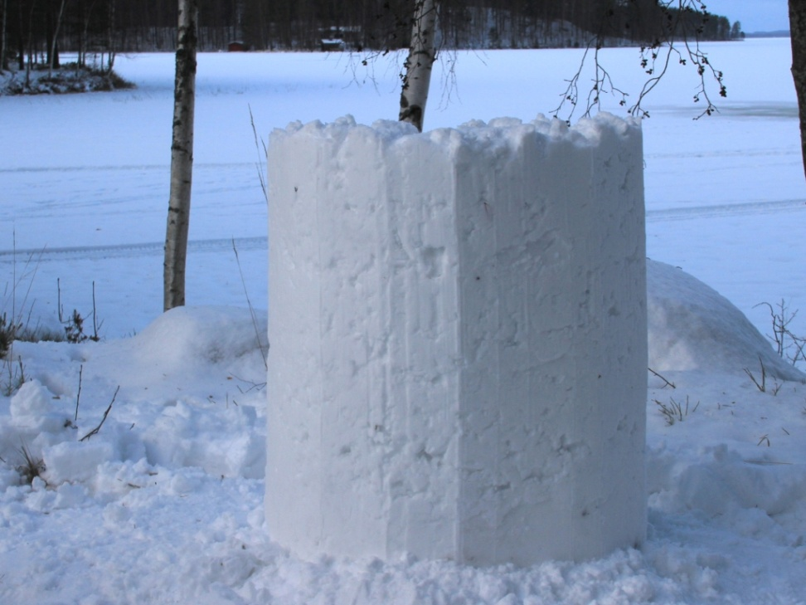
Veistosaihio
Kun veistosaihio on riittävän korkea poista pahvimuotti.
Lumen poistaminen kannattaa aloittaa aihion yläosasta

Slide 10
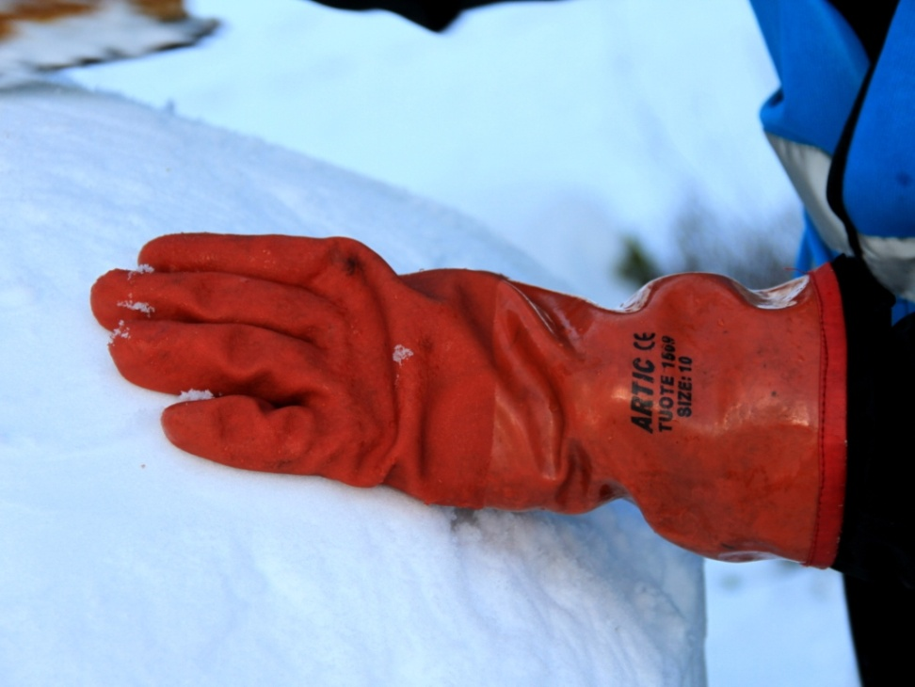
Käsineet
Käsineiksi on hyvä valita hyvin kosteuden pitävät kumihansikkaat.

Slide 11
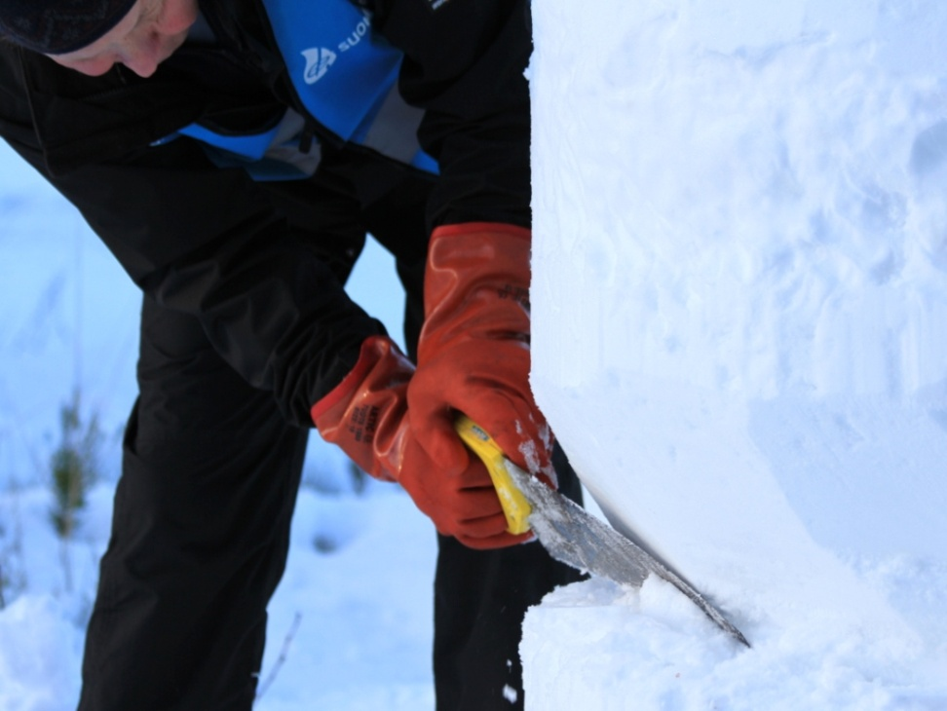
Veistäminen
Aloita veistää lumiaihiota tekemäsi piirustuksen pohjalta

Slide 12
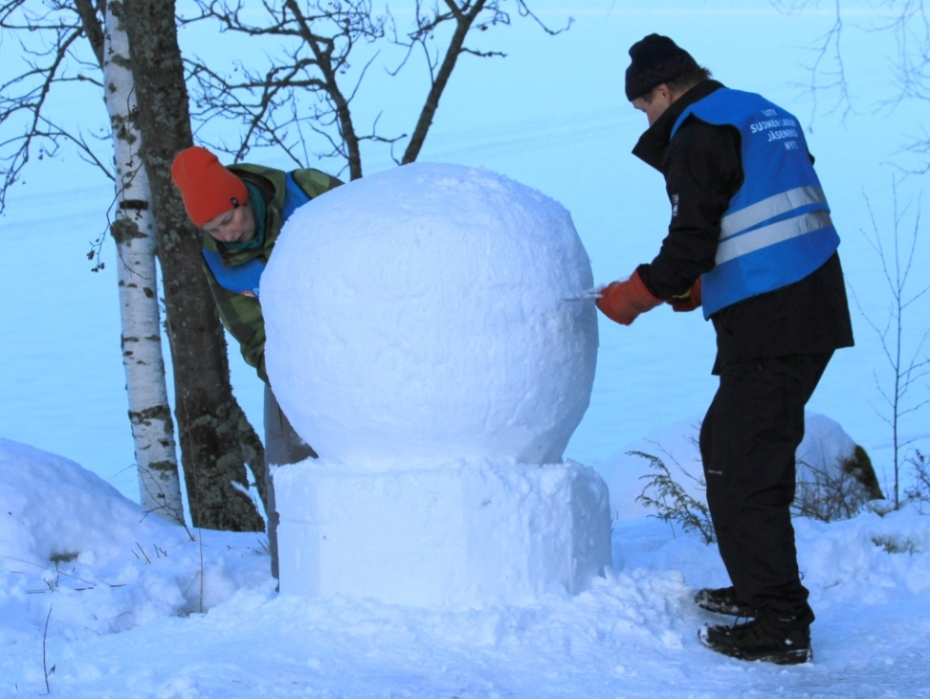
Veistäminen
Veistoksen muoto alkaa vähitellen hahmottua.

Slide 13
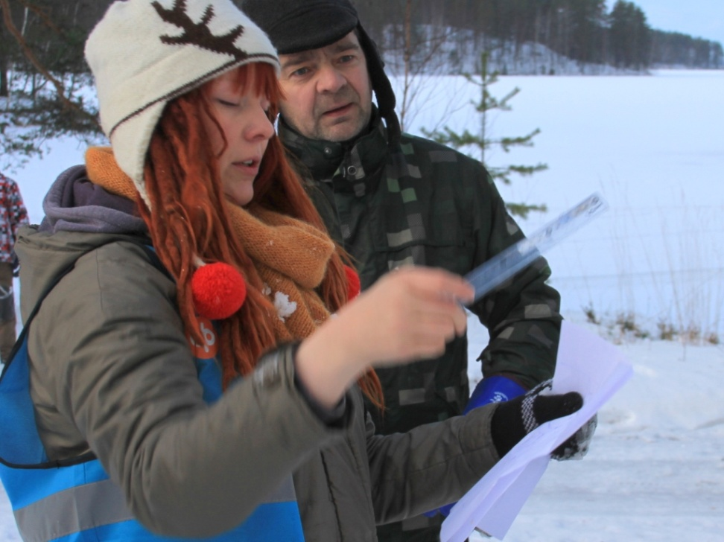
Vertaa suunnitelmaan
Tarkastele veistosta aika ajoin tekemääsi mittapiirrokseen
Mene myös etäämmälle veistoksesta niin näet kokonaisuuden paremmin

Slide 14
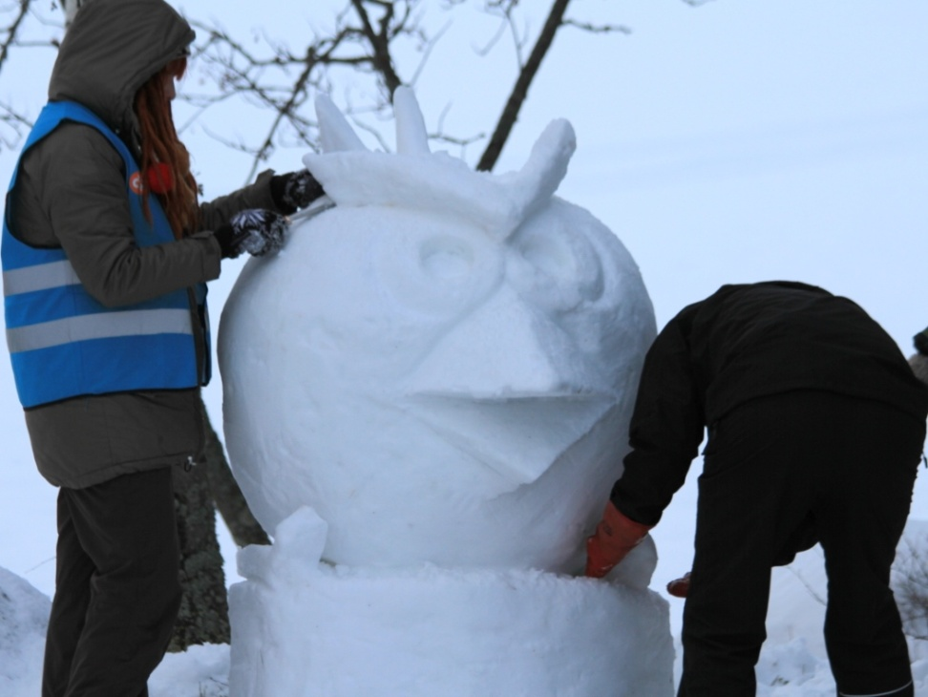
Viimeistely
Viimeistelyssä voit lisätä lunta ulokekohtiin
Ulokkeita voit tehdä myös erillisellä pikkumuotilla lisättäväksi veistokseen
.

Slide 15
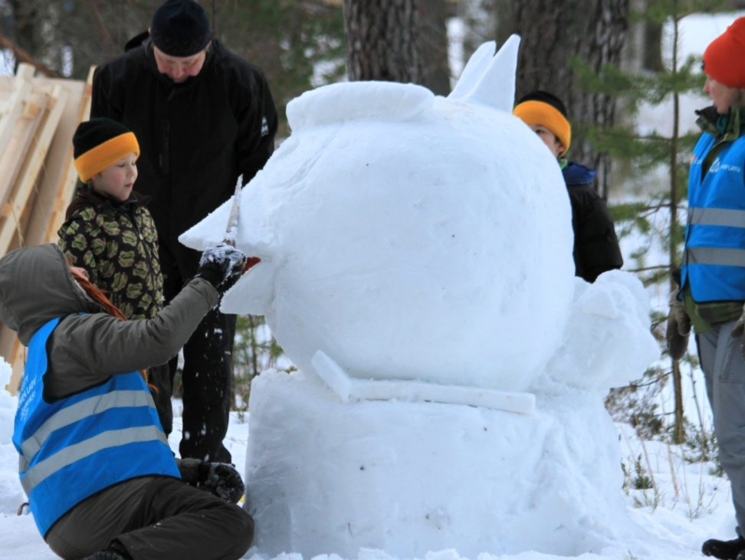
Loppusilaus
Viimeistele yksityiskohdat lopuksi huolella

Slide 16
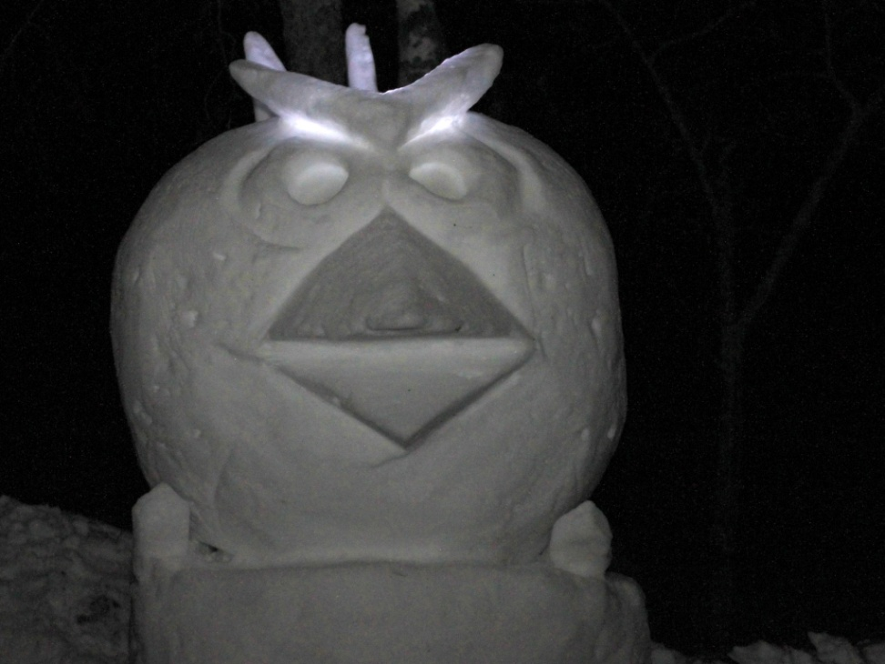
Valmis veistos
Valokuva kannattaa usein ottaa pimeällä ja valaista kohdetta erikseen vaikkapa otsalampulla
Veistokseen voi myös laittaa pienen valolähteen
Pimeällä muodot tulevat paremmin esille valaistuna kuin päivänvalossa

Slide 17
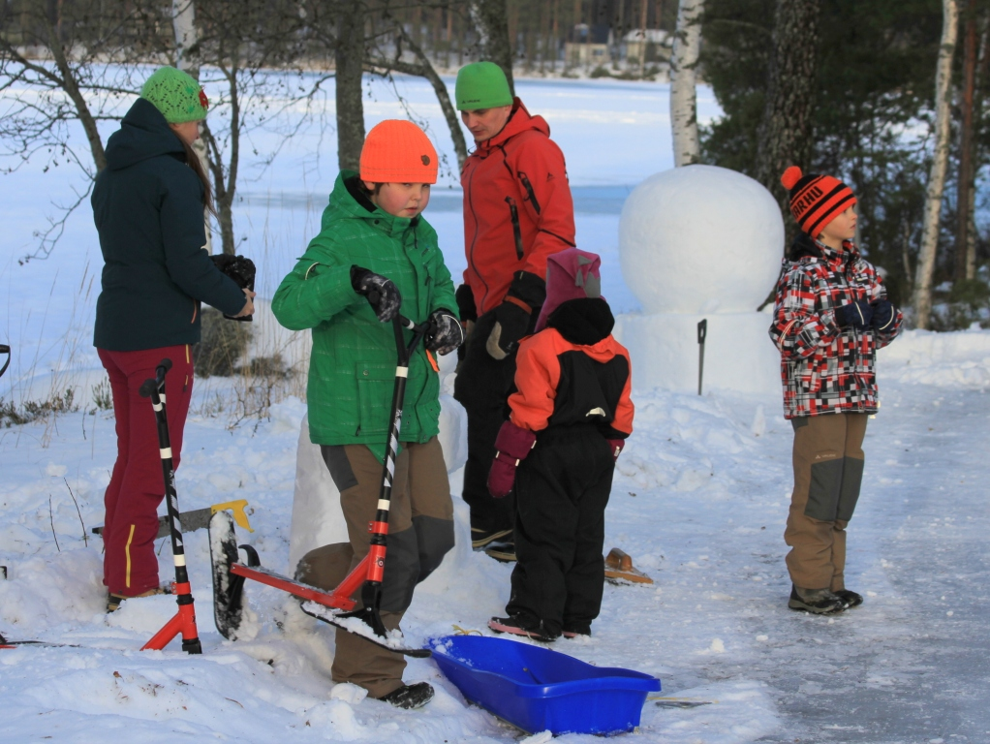
Perheliikuntaa
Lumenveisto on hyvä koko perheen liikuntamuoto.
Se on koko kehoon vaikuttavaa monipuolista liikuntaa.
Luova työ ja yhdessäolo ovat myös tärkeä osa lumenveiston viehätystä.
Kuvaa veistoksesi ja ilmoita Reissupolun kotisivuilla Mäntyharjun kotipihakisaan 15- 25.2.2015.

Slide 18
Toteutus ja käyttöoikeus
Kuvaukset tehnyt ja aineiston esitykseksi koonnut Markku Sohlman Mäntyharjun Reissupolusta lumenveiston ohjaajakurssilla 17.1.2015 Mäntyharjun Veljesniemessä
Opettajan kurssilla toimi Minna Eloranta Turusta
Kuvissa esiintyvät: Minna Eloranta, Jorma Mäkinen, Heljä Ihonen, Kai Luiskala, Anu Männistö, Tuomo Männistö, Sampo Männistö, Pyry Männistö ja Unna Männistö.
Esitystä voi vapaasti käyttää lumenveiston opastuksessa

